Slide 1

HTML
Основы

Slide 2
HTML Основы
Первый в мире сайт появился в 1990 году. Его создатель Тим Бернерс-Ли опубликовал на нём описание новой технологии World Wide Web.
В настоящее время Тим Бернерс-Ли возглавляет основанный им Консорциум Всемирной паутины (W3C). W3C -организация, разрабатывающая и внедряющая технологические стандарты для Всемирной паутины.
Всемирную паутину образуют сотни миллионов веб-серверов.
Веб-сервер — это компьютерная программа, запускаемая на подключенном к сети компьютере и использующая протокол HTTP для передачи данных.
Сервис WWW работает по технологии клиент-сервер.

Slide 3
HTML Основы
Схема доступа клиента (браузера) к веб сайту
в строке адреса браузера набираем адрес сайта, на который хочет попасть пользователь (например https://dnipro.ithillel.ua/ )
браузер отправляет запрос специальному компьютеру, которые носит название DNS-сервер (Domain Name System)
DNS-сервер преобразует набранный адрес в числовой (IP-адрес) адрес сервера, на котором расположен сайт (например 212.147.139.162) и возвращает его браузеру
браузер отправляет запрос на полученный адрес и в ответ получает запрашиваемый ресурс
после того, как ресурс передан, соединение между клиентом и сервером разрывается

Slide 4
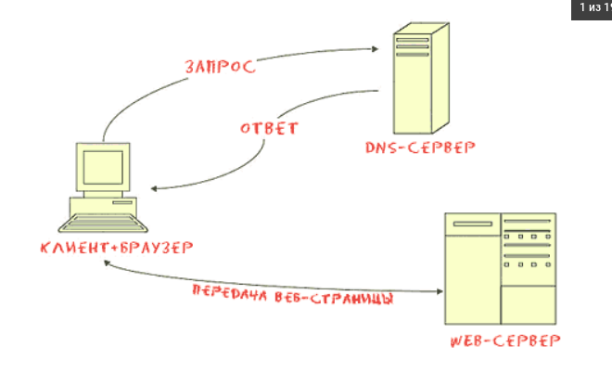
HTML Основы

Slide 5
HTML Основы
DNS – доменная система имен, протокол и система обозначений для сопоставления адресов IP и имен, понятных пользователю.
IP-адрес – уникальный адрес компьютера в интернете.
Клиент - В качестве клиента используется браузер.
Функции клиента:
Браузер осуществляет запрос требуемого ресурса
Браузер обрабатывает полученный ресурс

Slide 6
HTML Основы
Функции сервера:
на сервере хранятся различные ресурсы (например веб-страницы)
для каждого ресурса устанавливаются права доступа
сервер обрабатывает запросы клиентов, которым необходим тот или иной ресурс
сервер осуществляет обмен информацией с клиентами и другими серверами
По природе содержимого:
Статические - всё содержимое заранее подготавливается. Пользователю выдаются файлы в том виде, в котором они хранятся на сервере.
Динамические - содержимое генерируется специальными скриптами (программами) на основе других данных из любого источника.

Slide 7
HTML Основы
По физическому расположению:
Внешние сайты сети Интернет.
Локальные сайты - доступны только в пределах локальной сети. Это могут как корпоративные сайты организаций, так как и сайты частных лиц в локальной сети провайдера.
Различают 4 типа макетов, связанных с шириной:
фиксированные;
резиновые;
адаптивные;
комбинированные.

Slide 8
HTML Основы
Фиксированный макет
Макет обычно располагается по центру окна браузера, а его ширина ограничивается заданными размерами в пикселах.
Преимущества
Из-за того, что ширина всех колонок известна, проще указывать размеры изображений, видео и других элементов страницы.
Браузеры, как правило, лояльнее относятся к таким макетам, поэтому на вёрстку и отладку уходит меньше времени.
Недостатки
Сайт смотрится плохо на мониторах с высоким разрешением, неэффективно используя свободное место. Некоторые владельцы таких мониторов даже уменьшают окно браузера по ширине, чтобы скрыть пустое место слева и справа от макета.

Slide 9
HTML Основы
Резиновый макет
Ширина колонок задается в процентах или сочетаются проценты и пикселы таким образом, что макет занимает всю свободную ширину окна браузера. При изменении размеров окна или другом разрешении монитора макет подстраивается под них
Преимущества
Используется вся эффективная область страницы.
Веб-страницы удобно печатаются на бумаге любого формата.
Веб-страницы хорошо смотрятся на разных устройствах от iPhone до ноутбука.
Недостатки
На мониторах с высоким разрешением сайт плохо читается из-за чрезмерного удлинения строк текста. Здесь помогает ограничение ширины контента с помощью свойства max-width. Опять же некоторые владельцы больших мониторов уменьшают окно браузера до комфортных для них размеров.

Slide 10
HTML Основы
Адаптивный макет
Этот макет подстраивается под разрешение монитора и окна браузера, меняя при необходимости ширину макета, число колонок, размеры изображений и текста. Для этого заготавливается несколько стилевых правил или файлов под разный диапазон разрешений, выбор правил происходит через скрипты или CSS3, которые и определяют нужную для этого информацию о пользователе.
Преимущества
Этот тип макета наиболее удобен для пользователя, поскольку не зависит от разрешения и ширины окна браузера, приспосабливаясь под них.
Макет комфортно можно смотреть на любом устройстве.
Недостатки
Это самый сложный тип из всех макетов, ведь, по сути, вместо одного требуется сделать несколько макетов со своей графикой и CSS, а также прописать механизм определения разрешения монитора или ширины окна браузера.

Slide 11
HTML Основы
Комбинированный макет
Этот макет предполагает использование разной ширины для отдельных частей страницы, например, шапку и подвал делают резиновыми, а контент фиксированным
Этот макет в действительности не является самостоятельным типом, поэтому наследует все плюсы и минусы фиксированного и резинового макета.
Надо отметить, что некоторые макеты, хотя и выглядят комбинированными, в действительности ими не являются. Резиновая шапка страницы может оказаться всего-навсего широким фоновым рисунком.

Slide 12
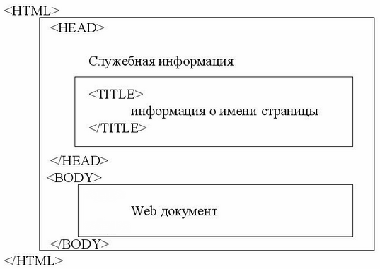
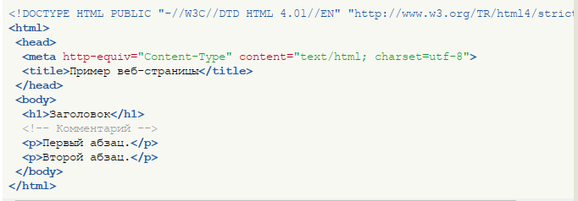
HTML Основы
Если открыть любую веб-страницу, то она будет содержать в себе типичные элементы, которые не меняются от вида и направленности сайта.

Slide 13
HTML Основы
Элемент <!DOCTYPE>
Предназначен для указания типа текущего документа — DTD (document type definition, описание типа документа). Это необходимо, чтобы браузер понимал, как следует интерпретировать текущую веб-страницу, ведь HTML существует в нескольких версиях, кроме того, имеется XHTML (EXtensible HyperText Markup Language, расширенный язык разметки гипертекста), похожий на HTML, но различающийся с ним по синтаксису. Чтобы браузер «не путался» и понимал, согласно какому стандарту отображать веб-страницу и необходимо в первой строке кода задавать <!DOCTYPE>.
Существует несколько видов <!DOCTYPE>, они различаются в зависимости от версии HTML, на которую ориентированы.

Slide 14
HTML Основы
HTML 4.01
<!DOCTYPE HTML PUBLIC "-//W3C//DTD HTML 4.01//EN" "http://www.w3.org/TR/html4/strict.dtd">
HTML 5
<!DOCTYPE html>
XHTML 1.0
<!DOCTYPE html PUBLIC "-//W3C//DTD XHTML 1.0 Strict//EN" "http://www.w3.org/TR/xhtml1/DTD/xhtml1-strict.dtd">
Документ написан на XHTML и содержит фреймы.
XHTML 1.1
<!DOCTYPE html PUBLIC "-//W3C//DTD XHTML 1.1//EN" "http://www.w3.org/TR/xhtml11/DTD/xhtml11.dtd">

Slide 15
HTML Основы
Разработчики XHTML 1.1 предполагают, что он постепенно вытеснит HTML. Как видите, никакого деления на виды это определение не имеет, поскольку синтаксис один и подчиняется четким правилам.

Slide 16
HTML Основы
Тег <html> определяет начало HTML-файла, внутри него хранится заголовок (<head>) и тело документа (<body>).
Заголовок документа, как еще называют блок <head>, может содержать текст и теги, но содержимое этого раздела не показывается напрямую на странице, за исключением контейнера <title>.
<meta http-equiv="Content-Type" content="text/html; charset=utf-8">
Тег <meta> является универсальным и добавляет целый класс возможностей, в частности, с помощью метатегов, как обобщенно называют этот тег, можно изменять кодировку страницы, добавлять ключевые слова, описание документа и многое другое. Чтобы браузер понимал, что имеет дело с кодировкой UTF-8 (Unicode transformation format, формат преобразования Юникод) и добавляется данная строка. https://guruweba.com/html/teg-meta-html-tegi-informatsiya-o-stranitse/

Slide 17
HTML Основы
Элемент meta определяет метаданные документа.
Чтобы документ корректно отображал текст, необходимо задать кодировку с помощью атрибута charset. Рекомендуемой кодировкой является utf-8:
<meta charset="utf-8">
При этом надо помнить, что указанная элементе meta кодировка должна совпадать с кодировкой самого документа. Как правило, текстовый редактор позволяет указать кодировку документа. Если мы хотим ориентироваться на utf-8, то в настройках текстового редактора надо выбирать UTF-8 w/o BOM.
Элемент meta также имеет два атрибута: name и content. Атрибут name содержит имя метаданных, а content - их значение.
По умолчанию в HTML определены пять типов метаданных:
application name: название веб-приложения, частью которого является данный документ

Slide 18
HTML Основы
author: автор документа
description: краткое описание документа
generator: название программы, которая сгенерировала данный документ
keywords: ключевые слова документа
Надо отметить, что наиболее актуальным является тип description. Его значение поисковики часто используют в качестве аннотации к документу в поисковой выдаче.
<!DOCTYPE html>
<html>
<head>
<meta charset="utf-8">
<base href="content/">
<title>Элемент title</title>
<meta name="description" content="Первый документ HTML5">
<meta name="author" content="Bill Gates">
</head>
<body>
<a href="newpage.html">Содержание документа HTML5</a>
</body>
</html>

Slide 19
HTML Основы
Индексация и переход по ссылкам разрешены:
<meta name="robots" content="index, follow">
Индексация разрешена, переход по ссылкам запрещен:
<meta name="robots" content="index, nofollow">
Для автоматической перезагрузки страницы через заданный промежуток времени нужно воспользоваться значением refresh:
<meta http-equiv="refresh" content="30">
Страница будет перезагружена через 30 секунд. Чтобы перебросить посетителя на другую страницу, нужно указать URL-адрес в параметре url:
<meta http-equiv="refresh" content="0; url=http://google.com/">
Для элемента <meta> доступны атрибуты charset, content, http-equiv, name, а также ‎глобальные атрибуты.

Slide 20
HTML Основы
Тег <title> определяет заголовок веб-страницы, это один из важных элементов. В операционной системе Windows текст заголовка отображается в левом верхнем углу окна браузера
Тег <title> является обязательным и должен непременно присутствовать в коде документа.
Тело документа <body> предназначено для размещения тегов и содержательной части веб-страницы.
<!-- Комментарий --> Некоторый текст можно спрятать от показа в браузере, сделав его комментарием. Хотя такой текст пользователь не увидит, он все равно будет передаваться в документе, так что, посмотрев исходный код, можно обнаружить скрытые заметки.
Комментарии нужны для внесения в код своих записей, не влияющих на вид страницы. Начинаются они тегом <!-- и заканчиваются тегом -->. Все, что находится между этими тегами, отображаться на веб-странице не будет.

Slide 21
HTML Основы
Теги
это метки, которые вы используете для указания браузеру, как он должен показывать ваш web-сайт.
Все тэги имеют одинаковый формат: они начинаются знаком "<" и заканчиваются знаком ">".
Обычно имеются два тэга:
открывающий: <html>
закрывающий: </html>.
Различие в том, что в закрывающем имеется слэш "/".
Всё содержимое, помещенное между открывающим и закрывающим тэгами, является содержимым тэга.

Slide 22
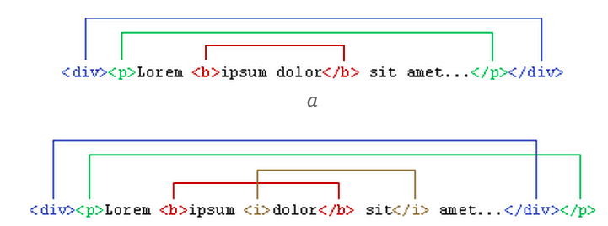
HTML Основы
Теги можно писать как прописными, так и строчными символами
Внутри тега между его атрибутами допустимо ставить перенос строк.
Если какой-либо тег или его атрибут был написан неверно, то браузер проигнорирует подобный тег и будет отображать текст так, словно тега и не было.

Slide 23
HTML Основы
Атрибуты
Чтобы расширить возможности отдельных тегов и более гибко управлять содержимым контейнеров и применяются атрибуты тегов.
<тег атрибут1="значение" атрибут2="значение">
<тег атрибут1="значение" атрибут2="значение">...</тег>
Атрибуты без значений
Допустимо использовать некоторые атрибуты у тегов, не присваивая им никакого значения

Slide 24
HTML Основы
Порядок атрибутов в тегах
Порядок атрибутов в любом теге не имеет значения и на результат отображения элемента не влияет.
Формат атрибутов
Каждый атрибут тега относится к определенному типу (например: текст, число, путь к файлу и др.)
<div class="blocks">
<h2 title="Привет самоучитель по HTML!">Пример заголовка</h2>
<p class="important"></p>
<a class="external" href="https://htmlacademy.ru">…</a>
<img class="avatar" src="keks.png">

Slide 25
HTML Основы
Строчные элементы
Строчными называются такие элементы веб-страницы, которые являются непосредственной частью другого элемента, например, текстового абзаца. В основном они используются для изменения вида текста или его логического выделения.
Блочные элементы
Характеризуются тем, что занимают всю доступную ширину, высота элемента определяется его содержимым, и он всегда начинается с новой строки.
https://html5book.ru/block-inline-elements/
https://itchief.ru/lessons/html-and-css/75-html-inline-and-block-elements

Slide 26
HTML Основы
Разница между блочными и строчными элементами следующая.
Строчные элементы могут содержать только данные или другие строчные элементы, а в блочные допустимо вкладывать другие блочные элементы, строчные элементы, а также данные. Иными словами, строчные элементы никак не могут хранить блочные элементы.
Блочные элементы всегда начинаются с новой строки, а строчные таким способом не акцентируются.
Блочные элементы занимают всю доступную ширину, например, окна браузера, а ширина строчных элементов равна их содержимому плюс значения отступов, полей и границ.

Slide 27
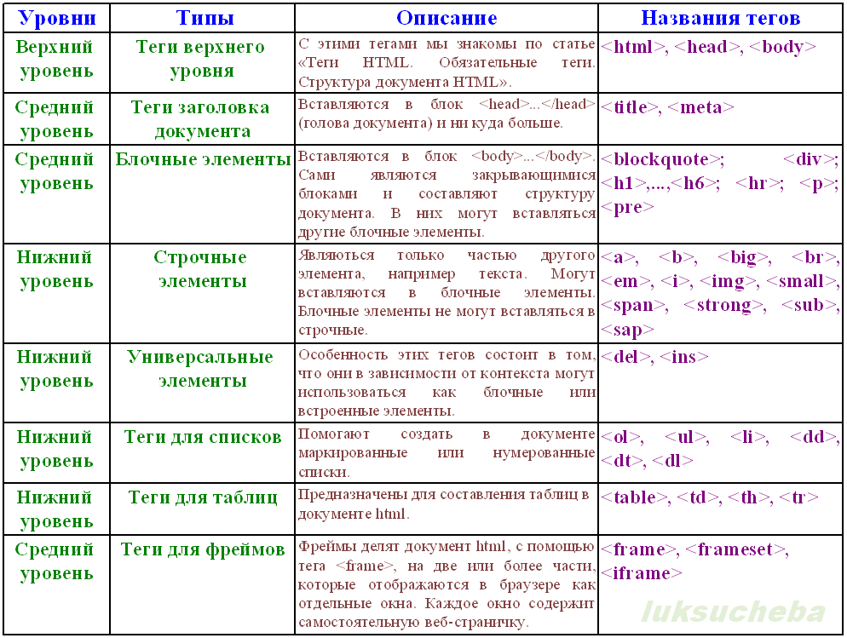
HTML Основы
Список всех тегов html
https://html5css.ru/tags/default.php
https://html5book.ru/html-tags/

